Slide 1
МДОУ детский сад №5 «Золушка»
Центр речевого развития «Дом Каркуши-Говоруши»
Воспитатели:
Соколова Наталья Анатольевна
Клыбик Екатерина Валерьевна
г.о. Серпухов, 2020 г.

Slide 2
Расскажи мне и я забуду.
Покажи мне и я запомню.
Вовлеки меня и я научусь.

Slide 3
Цель и задачи
Основная цель речевого развития – формирование устной речи и навыков речевого общения с окружающими на основе овладения литературным языком.
Задачи речевого развития в ФГОС ДО
овладение речью как средством общения и культуры;
обогащение активного словаря;
развитие связной, грамматически правильной диалогической и монологической речи;
развитие речевого творчества;
знакомство с книжной культурой, детской литературой, понимание на слух текстов различных жанров детской литературы;
формирование звуковой аналитико-синтетической активности как предпосылки обучения грамоте;
развитие звуковой и интонационной культуры, фонематического слуха.

Slide 4
Целевые ориентиры
(старший дошкольный возраст)
Ребенок достаточно хорошо владеет устной речью;
Может выражать свои мысли и желания;
Может использовать речь для выражения своих мыслей, чувств, построение речевого высказывания в ситуации общения;
Может выделять звуки в словах;
У ребенка складываются предпосылки грамотности.

Slide 5
Речевое развитие преобладает в основных видах детской деятельности
Коммуникативной
Игровой
Познавательно-исследовательской
Восприятии художественной литературы и фольклора

Slide 6
Структура единого речевого режима
Речевое воспитание в семье
Педагогические требования к речи сотрудников
Комплексно-профилактическое и коррекционно-развивающее воздействие
Единые требования к речи детей
Коррекционно-развивающая речевая среда
Расширение речевой практики и активности детей

Slide 7
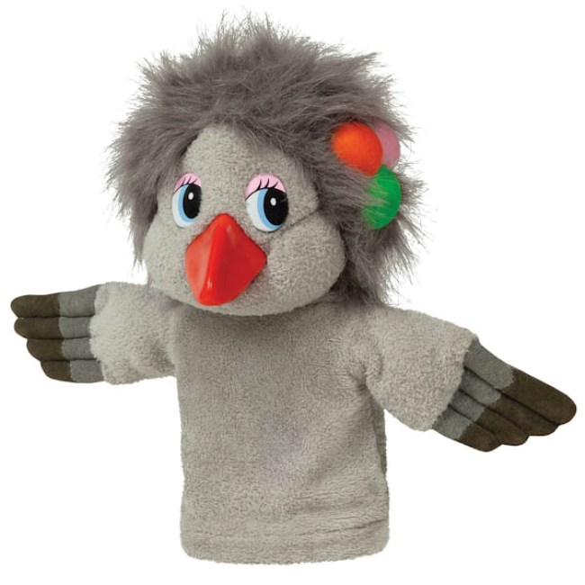
Наш прекрасный уголок
Он не низок, не высок.
Приходите к нам учиться,
Будут вами все гордиться!

Slide 8
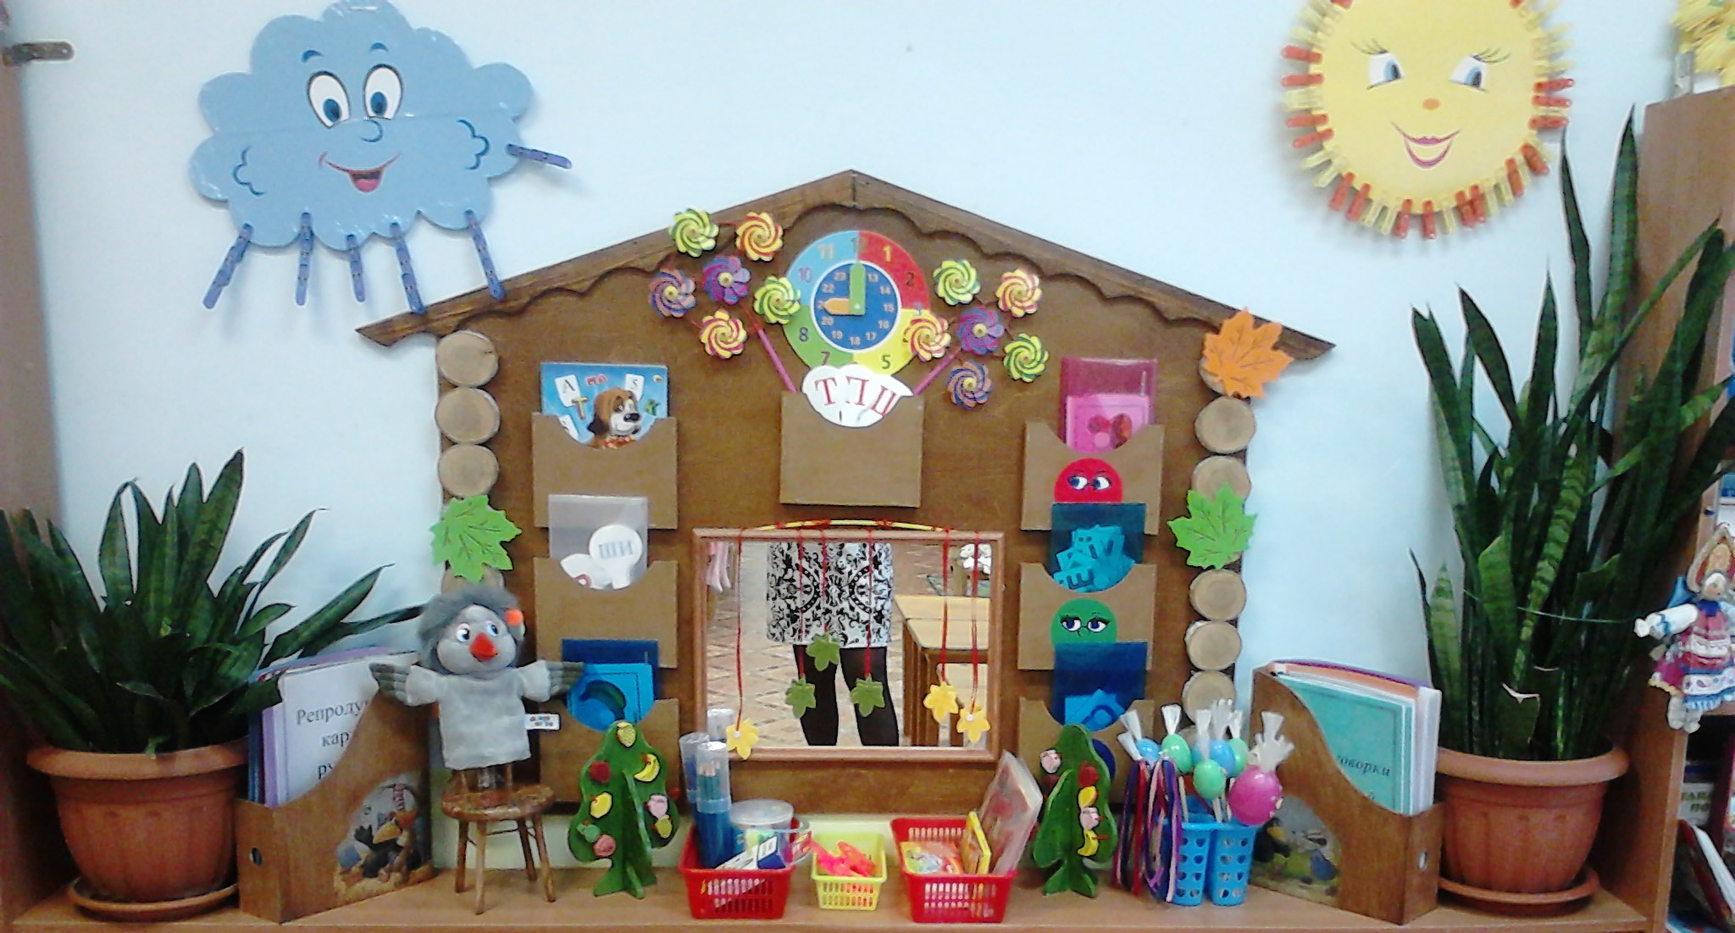
Центр речевого развития
«Дом Каркуши-Говоруши»

Slide 9
Мелкая моторика
Подготовка к обучению грамоте
Связная речь
Формирование лексико-грамматических категорий
Формирование слоговой структуры слова
Наполняемость центра осуществляется по следующим разделам:
Фонематические процессы
Речевое дыхание
Звукопроизношение
Артикуляционная гимнастика

Slide 10
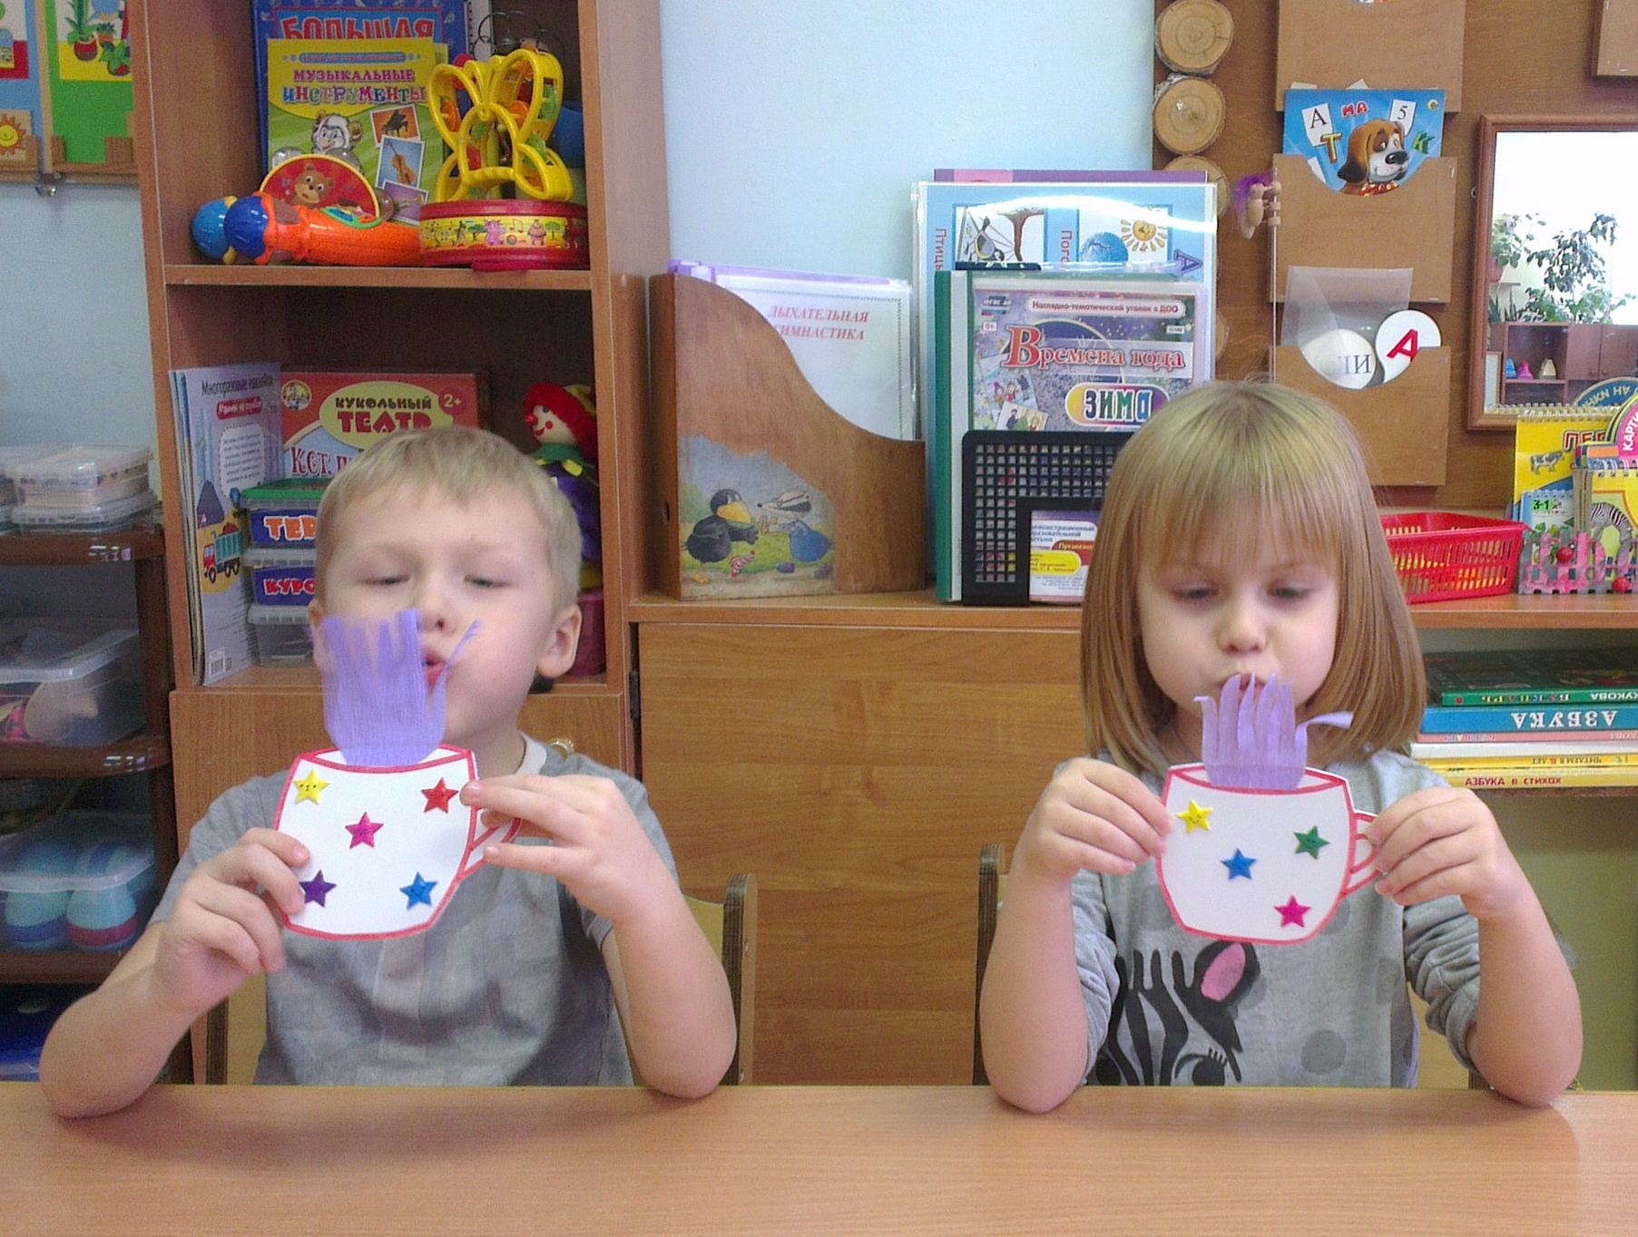

Slide 11
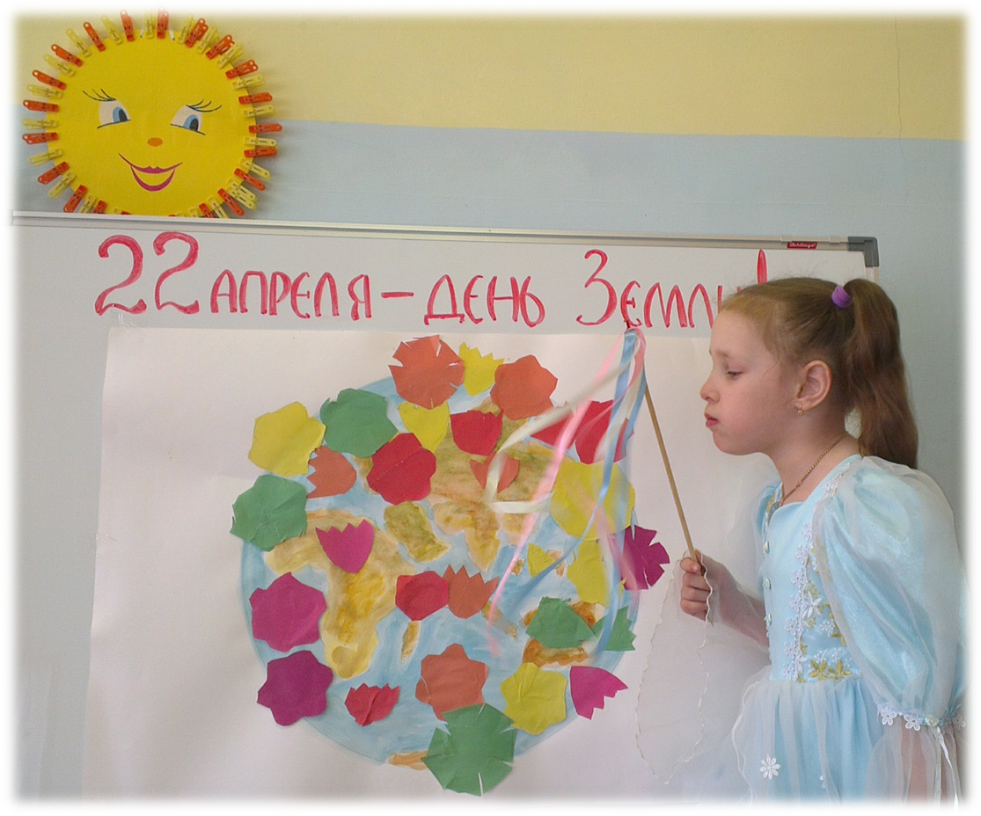

Slide 12
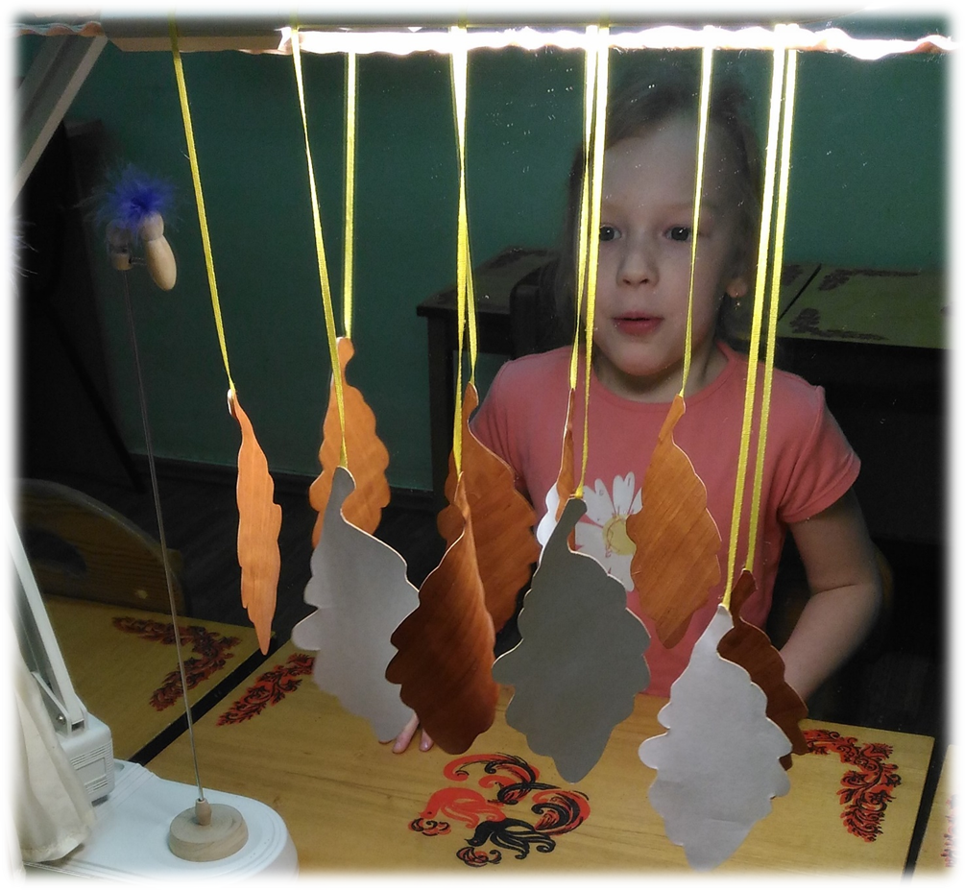

Slide 13
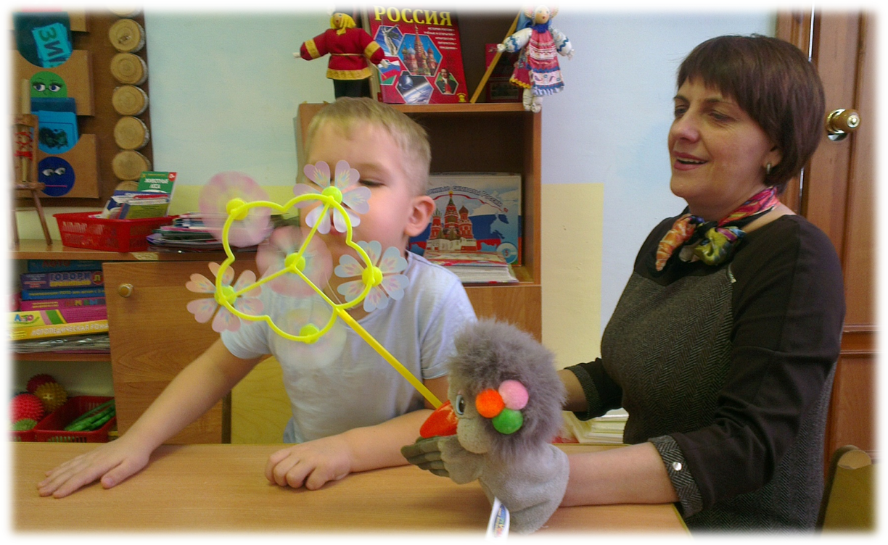

Slide 14
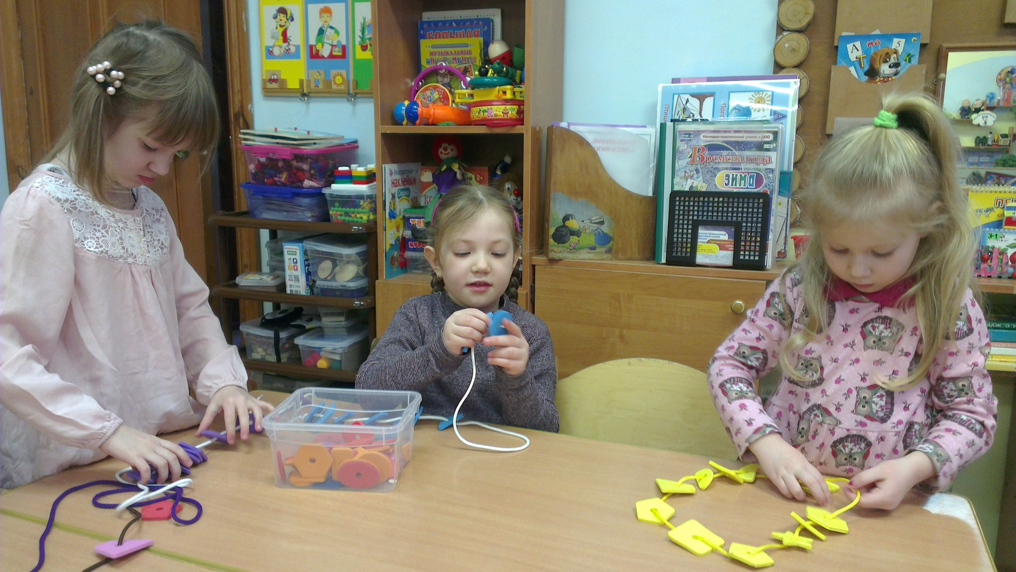

Slide 15
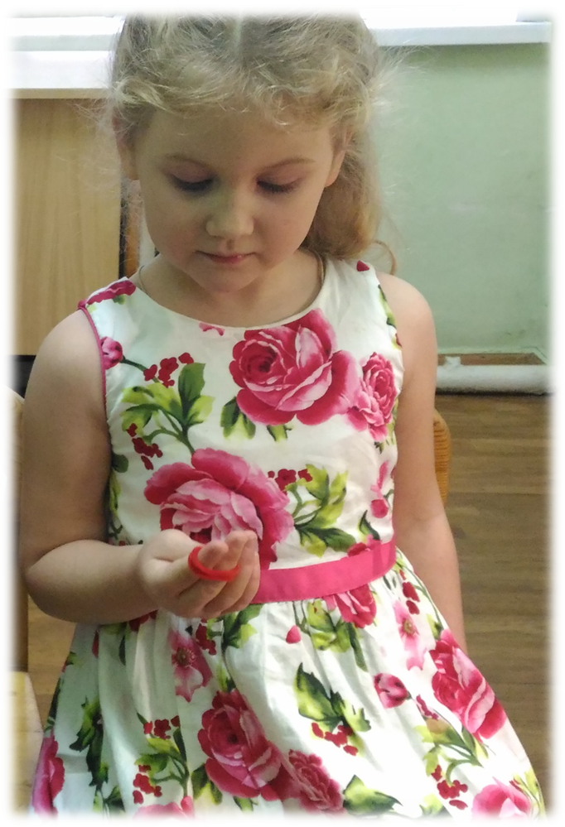

Slide 16
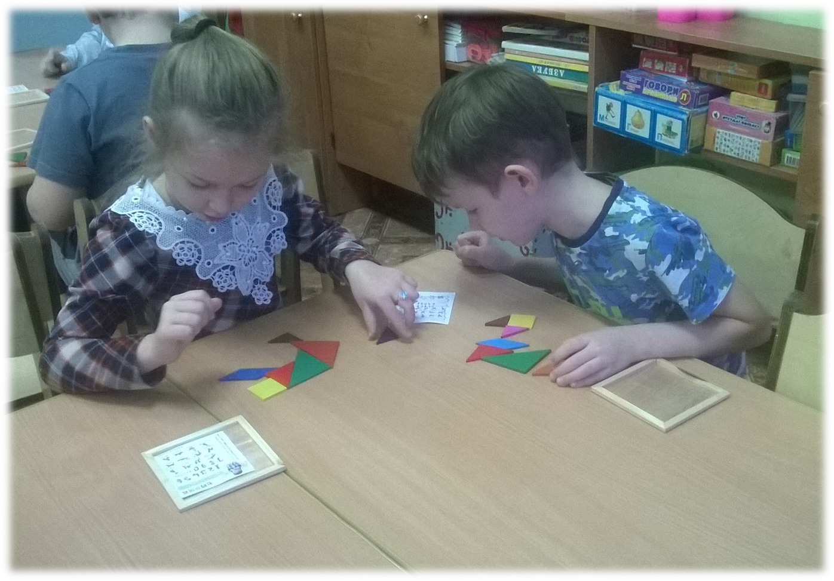

Slide 17
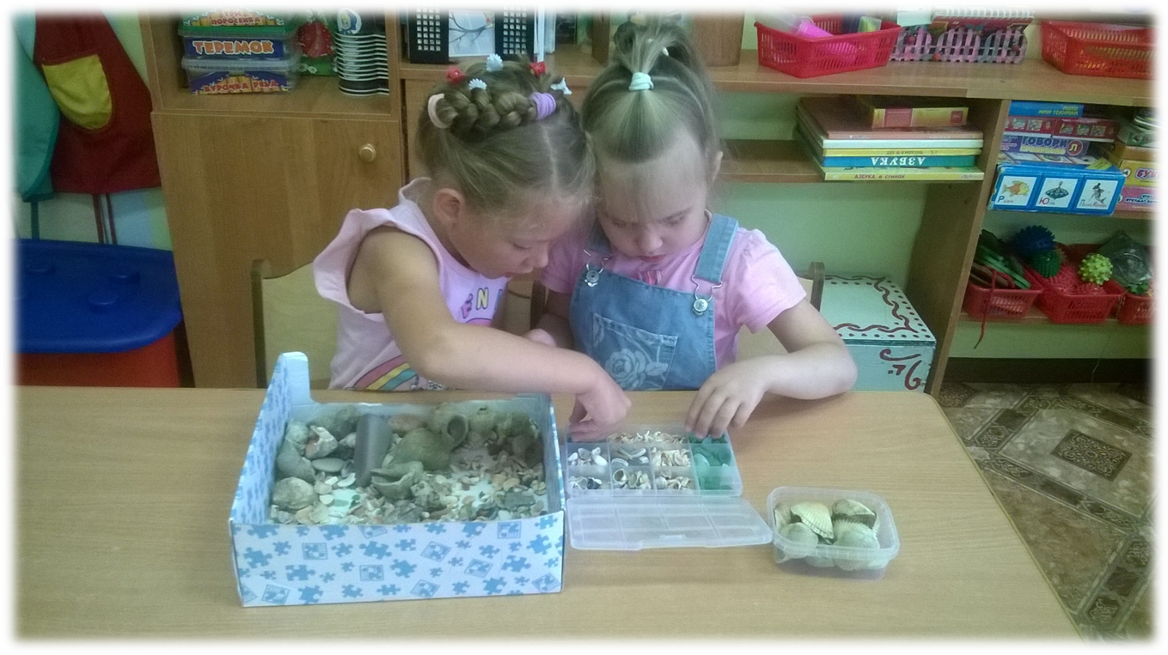

Slide 18
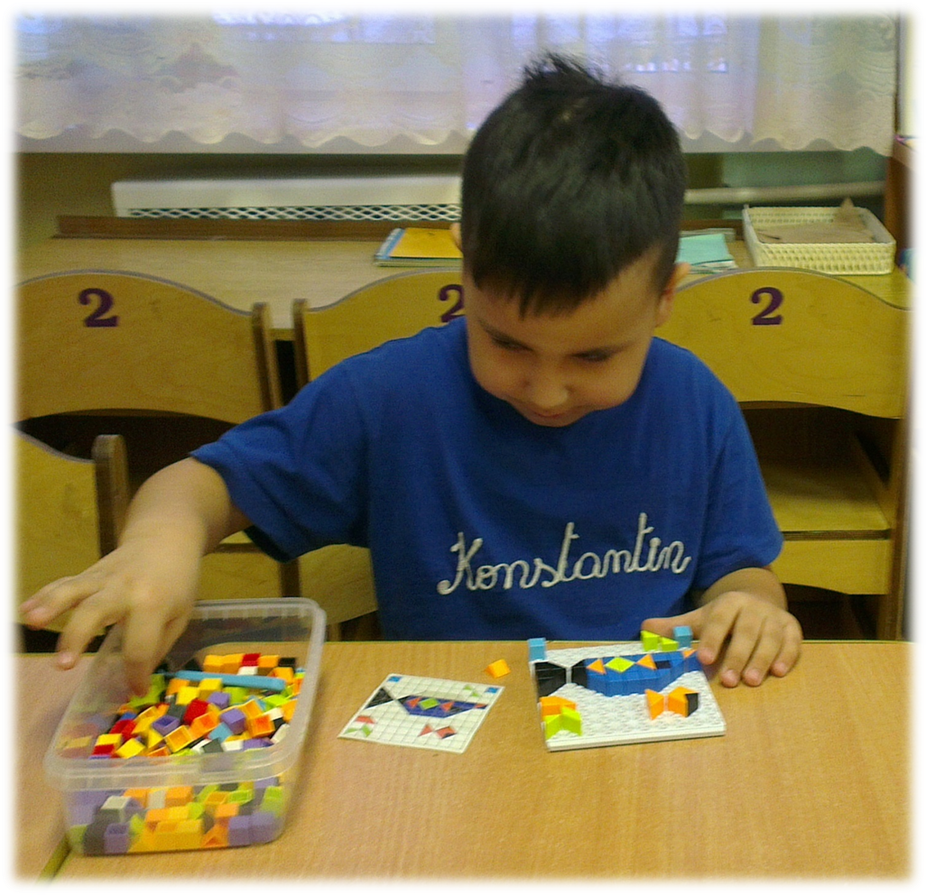

Slide 19
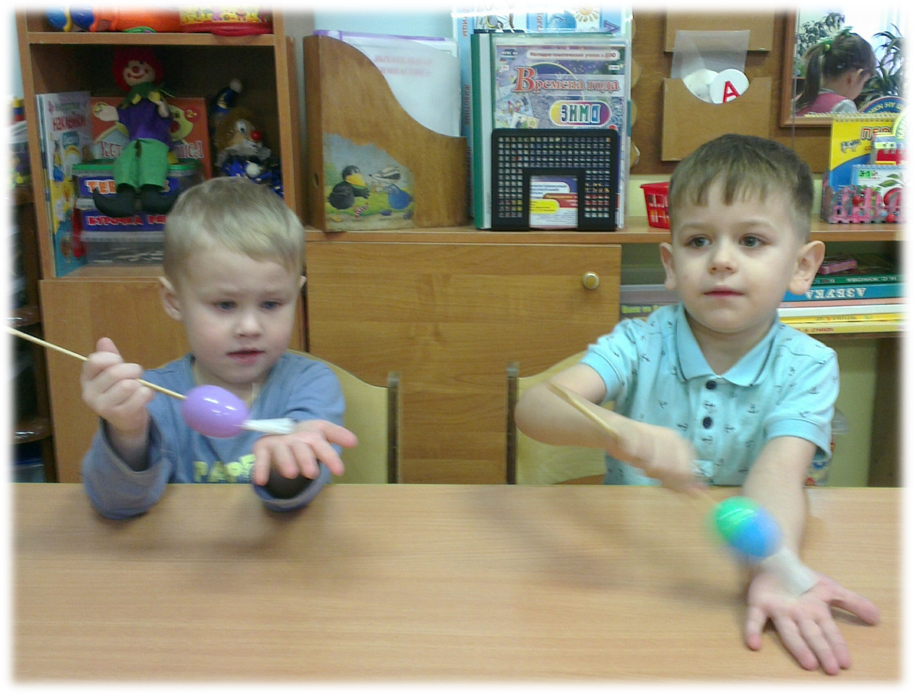

Slide 20
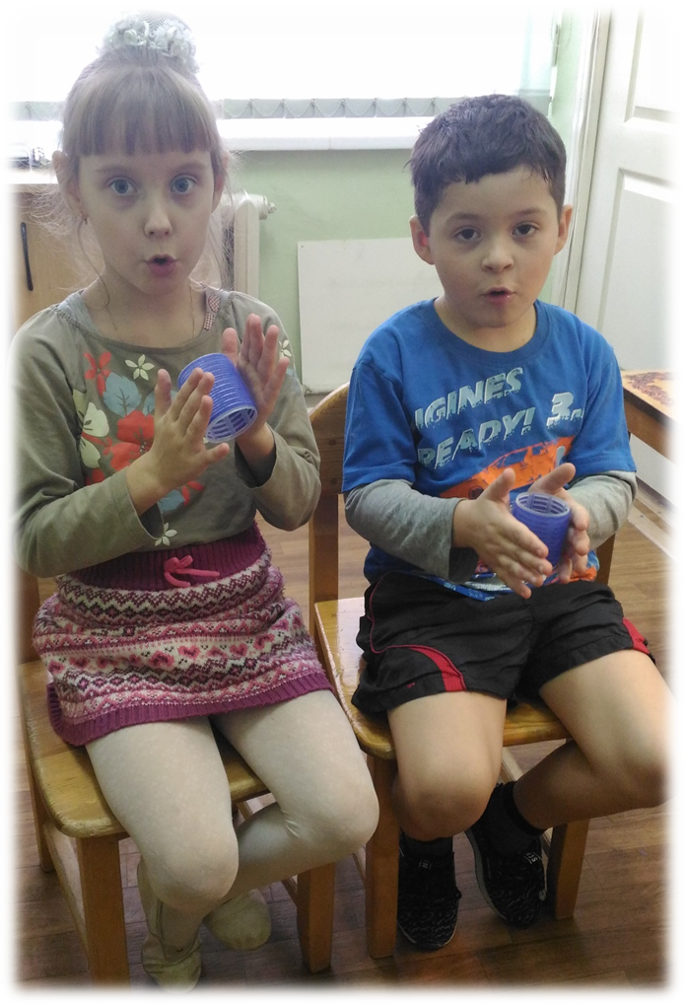

Slide 21
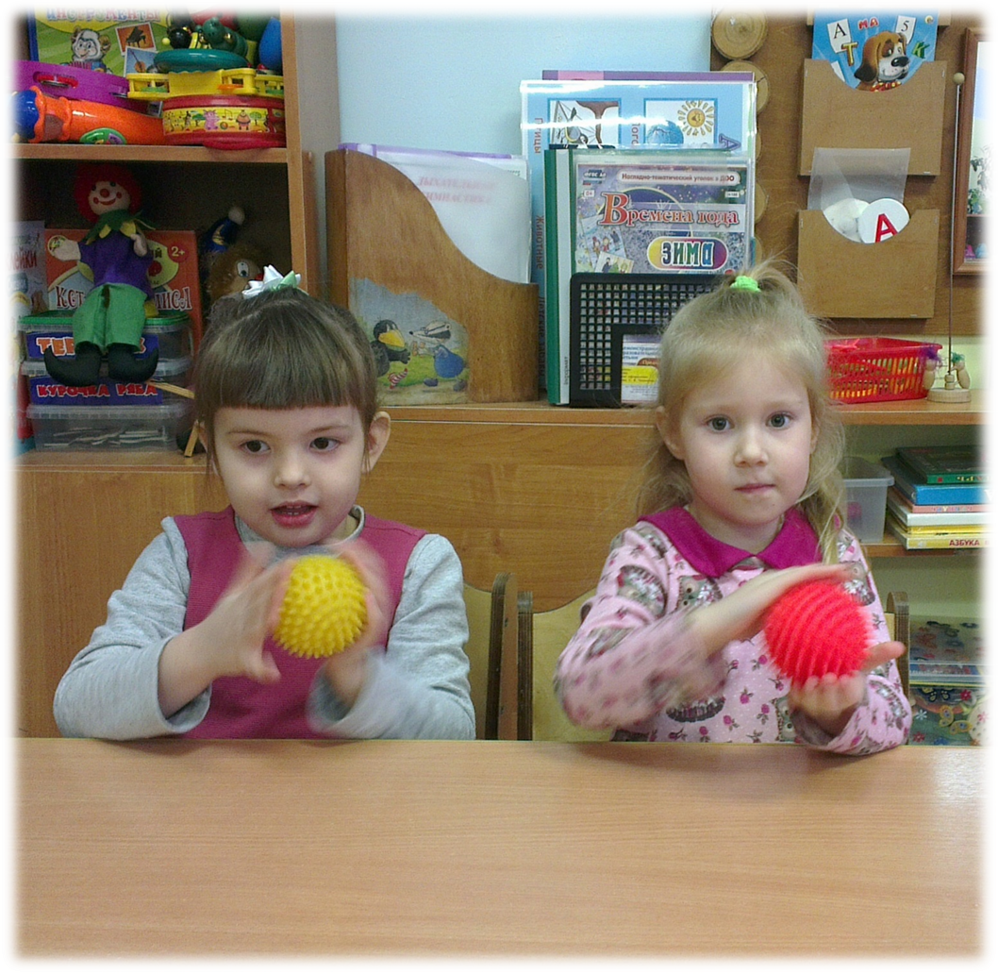

Slide 22
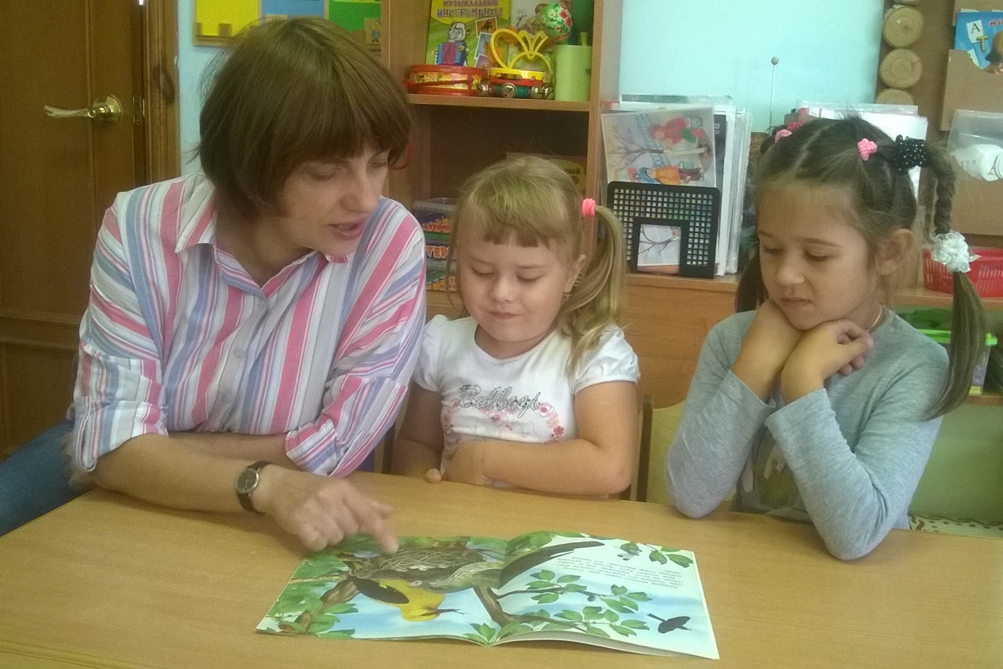

Slide 23
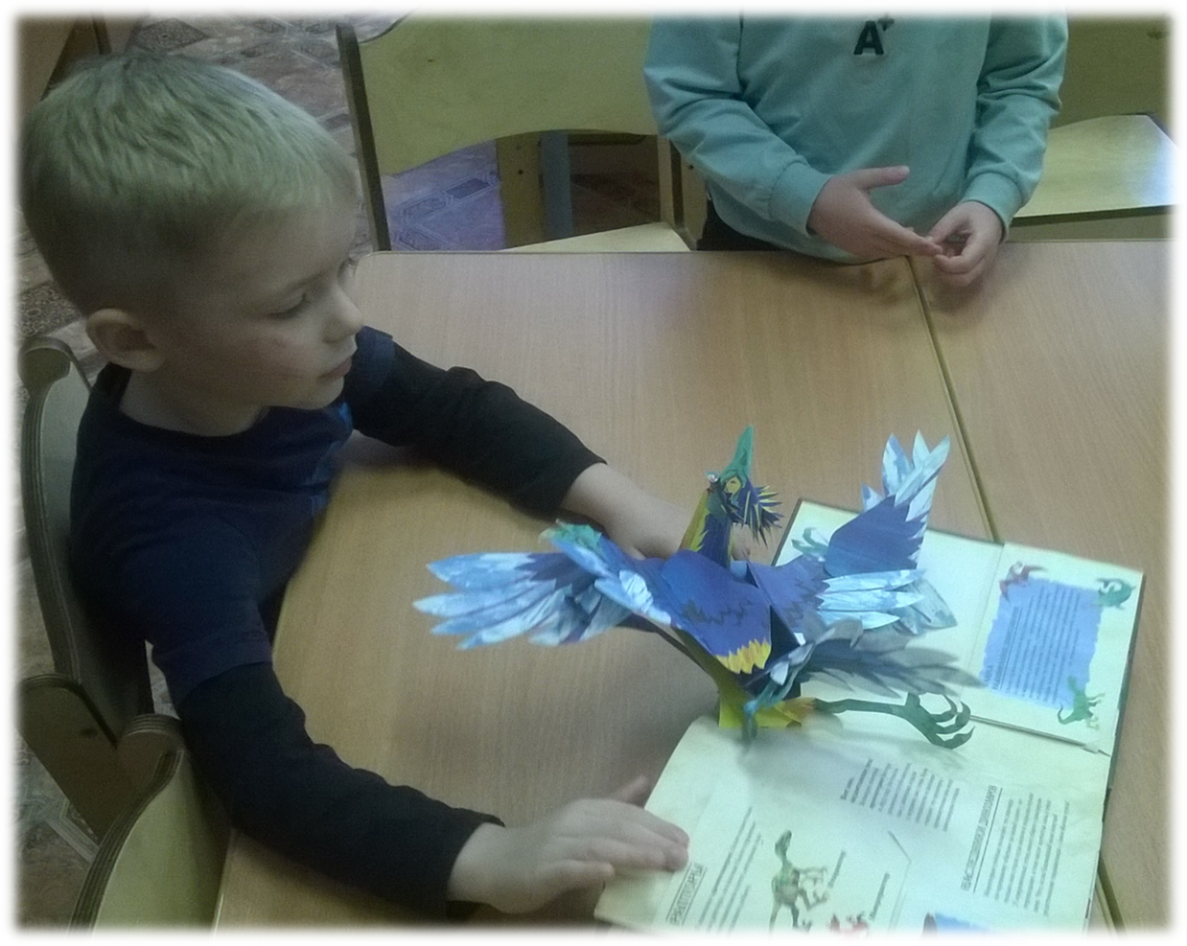

Slide 24
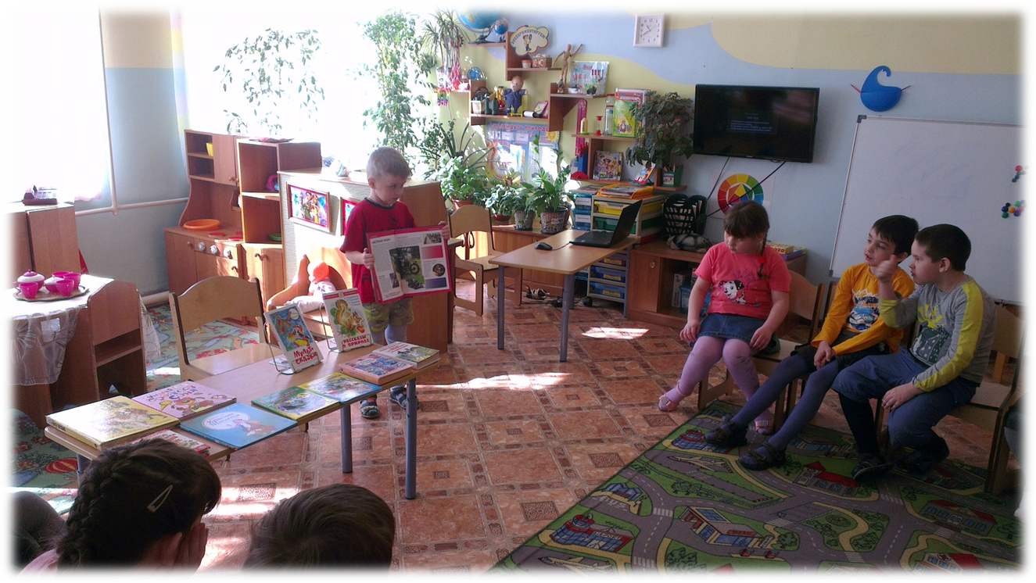

Slide 25
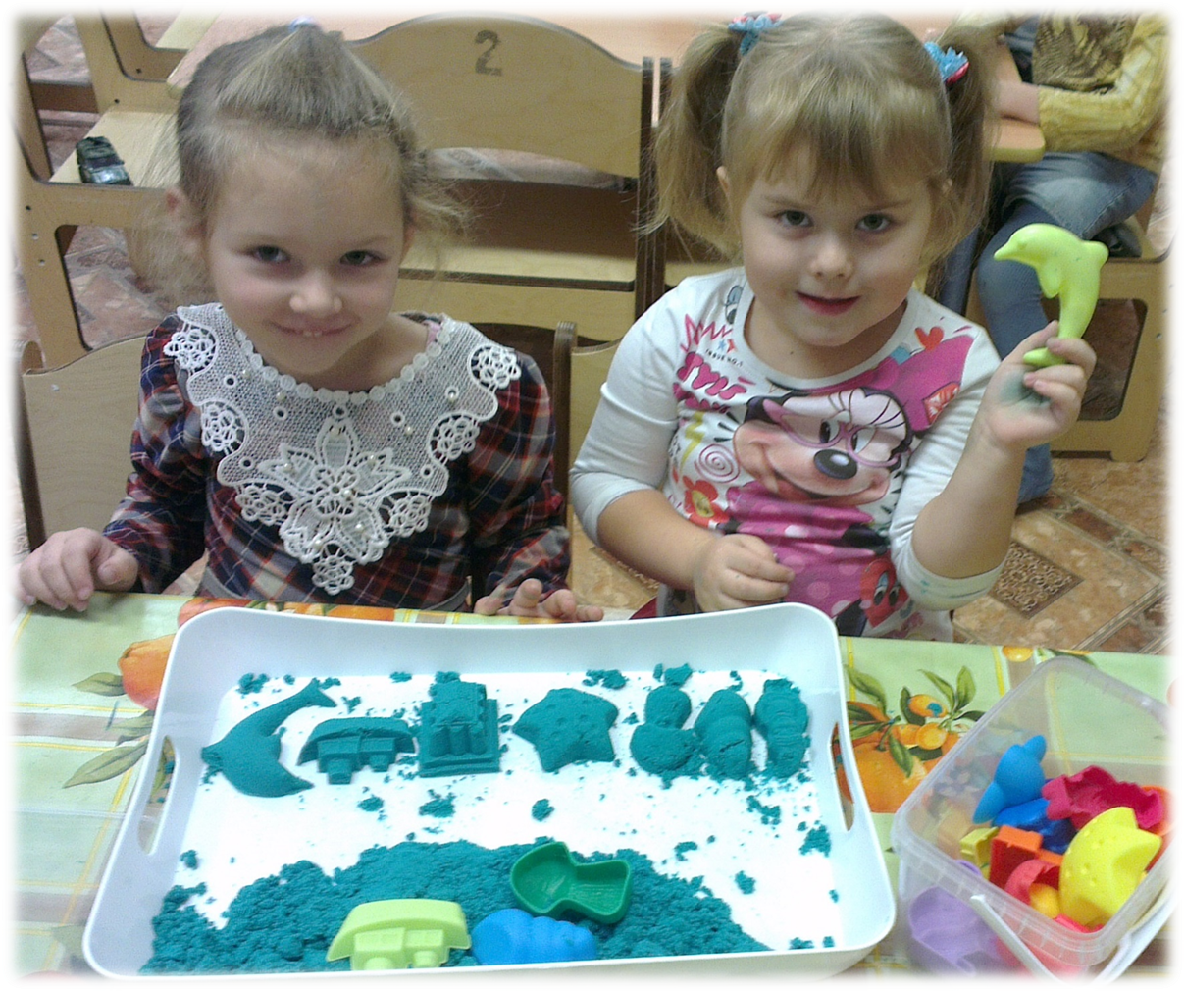

Slide 26
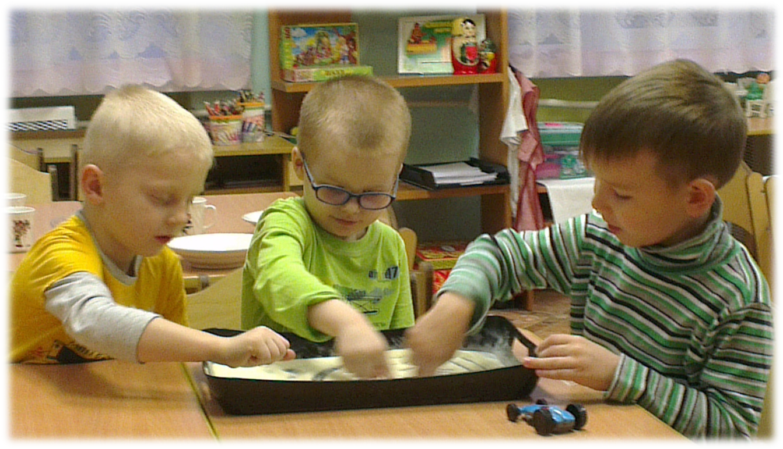

Slide 27
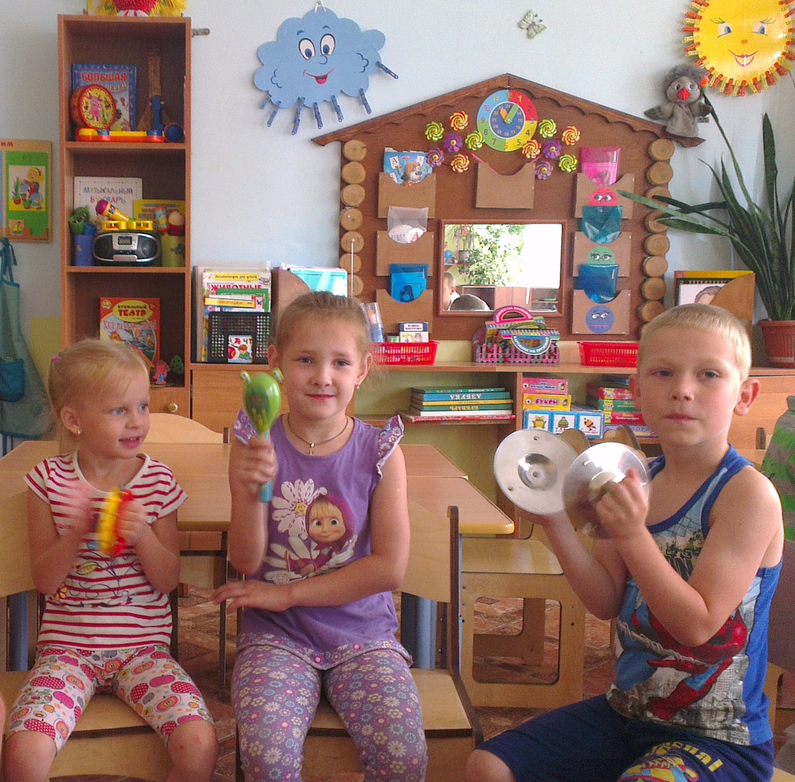

Slide 28
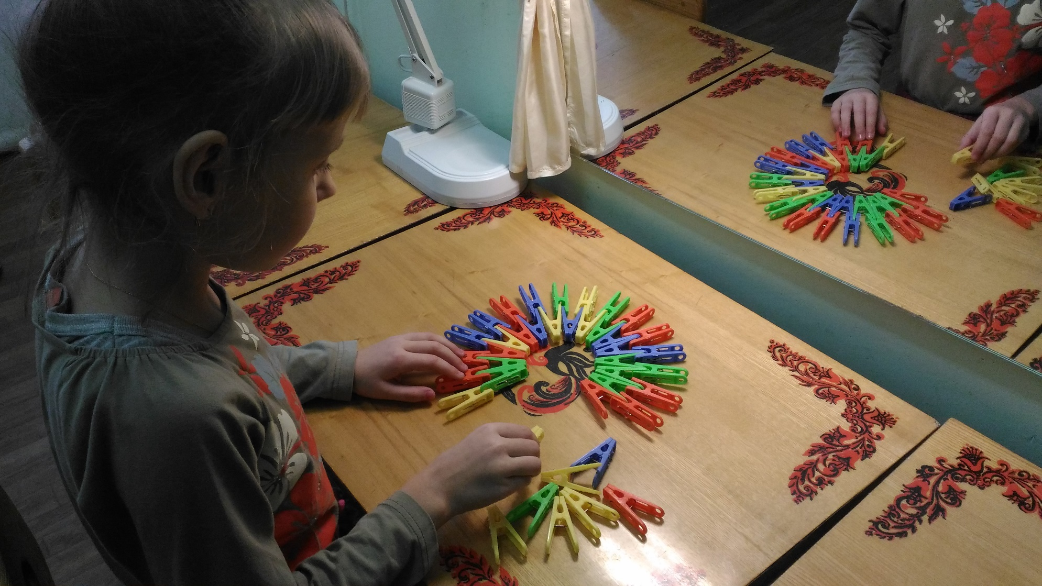

Slide 29
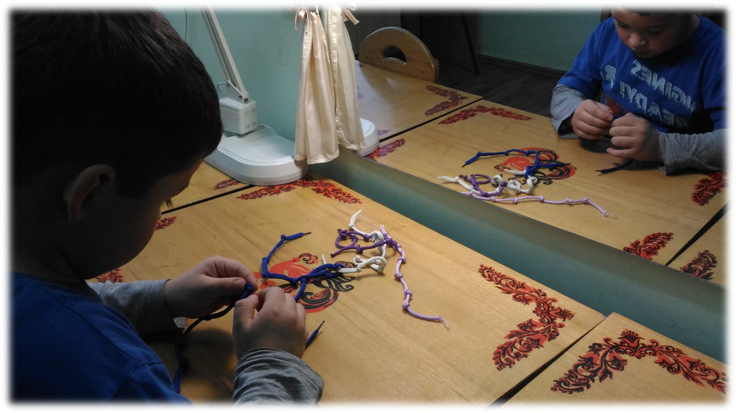

Slide 30
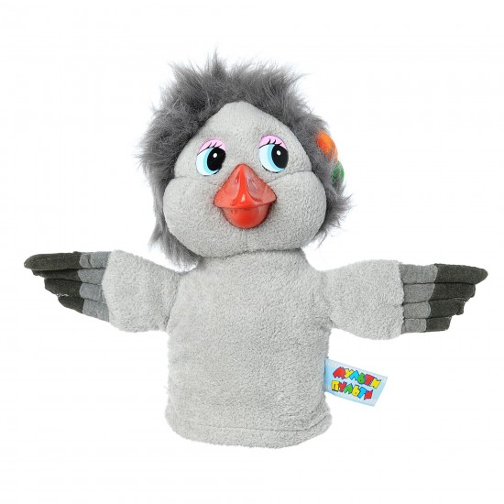
СПАСИБО ЗА ВНИМАНИЕ!

